Slide 1
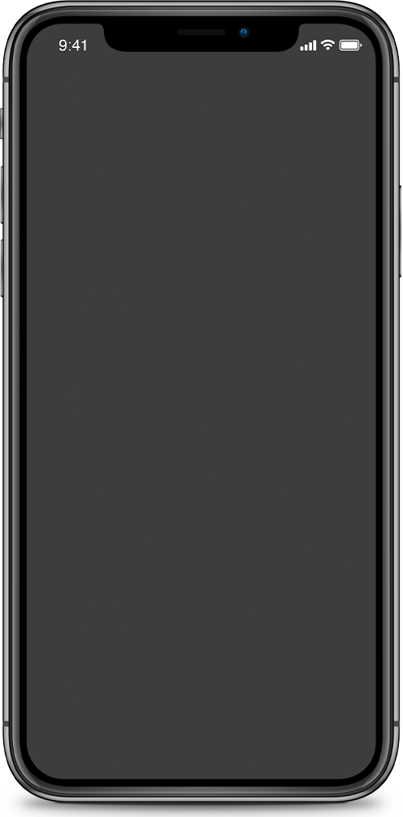

Система
контроля посещаемости

Slide 2

Задачи разработанного приложения
Автоматизировать процедуру отметки посещения студентов и преподавателей учебного заведения
Реализация отчётности, мониторинга посещения студентов
Реализация доступности приложения на различных платформах (кроссплатформенность)

Slide 3
Roadmap
Этапы работы над проектом
19.02
03.03
25.03
14.04
12.05
Лето 2024
Сентябь 2024
01
02
03
04
05
06
07
Планирование
Проектирование
Back-End и
база данных
Мобильное приложение
Сайт
Отладка
и тестирование
Интеграция

Slide 4

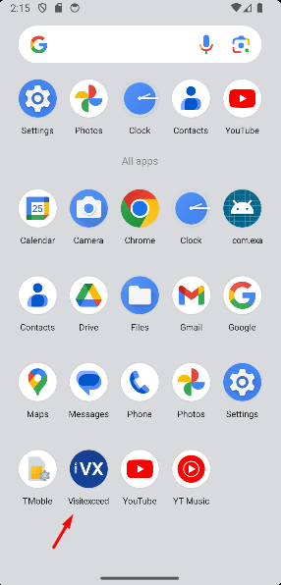
Оформление логотипа мобильного приложения

Slide 5
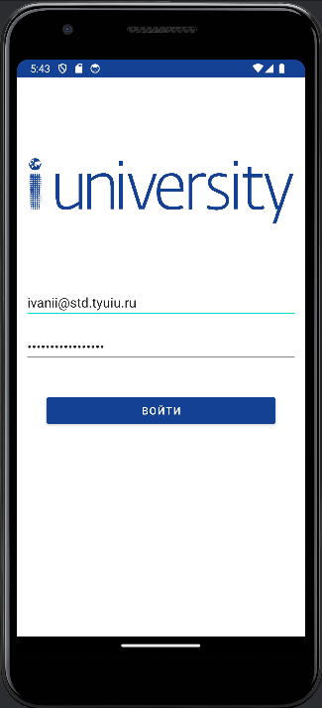
Реализация авторизации пользователя
На рисунке изображено первое окно после запуска приложения, окно авторизации
Здесь осуществляется распределение доступа к системе: студент, преподаватель

Slide 6
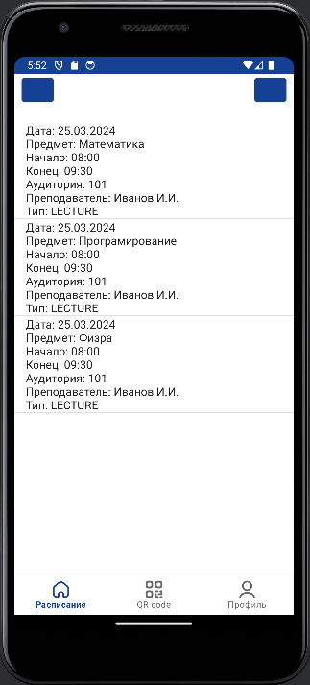
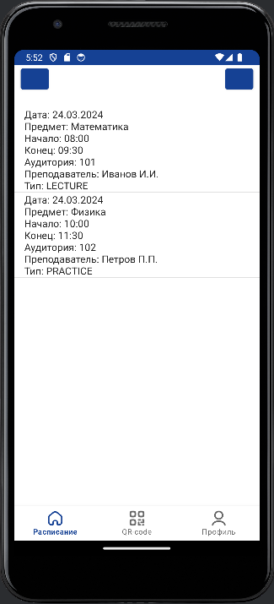
Первое окно приложения после авторизации
На рисунках изображен прототип, как будет выглядеть отображение расписания на главной странице
Сверху интерфейса показан прототип кнопок для перемещения по дням

Slide 7
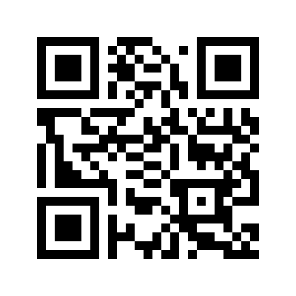
ВРЕМЯ ЖИЗНИ QR КОДА
Qr-код строго привязан ко времени. Код который сгенерирован с заданным временем жизни 15 минут не будет меняться следующие 15 минут.
ПРИВЯЗКА QR КОДА К ГЕОЛОКАЦИИ
Возможность включения и выключения привязки к геолокации

Slide 8
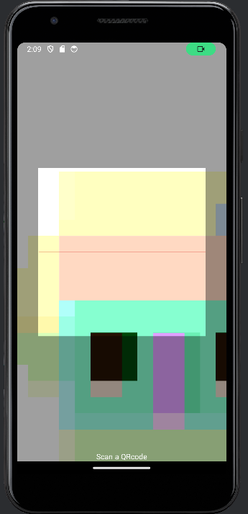
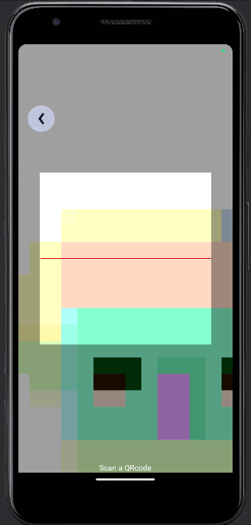
Отображение сканнера QR-кода в Android Studio
Выход осуществляется с помощью жестов TalkBack или кнопочного интерфейса

Slide 9
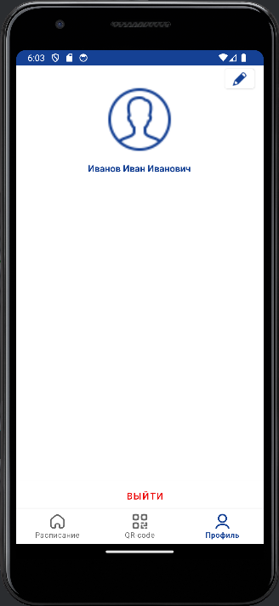
Личный кабинет пользователя
На рисунке изображен прототип личного кабинета пользователя
На данный момент разработки существует лишь отображение ФИО студента и функция выхода из учетной записи

Slide 10
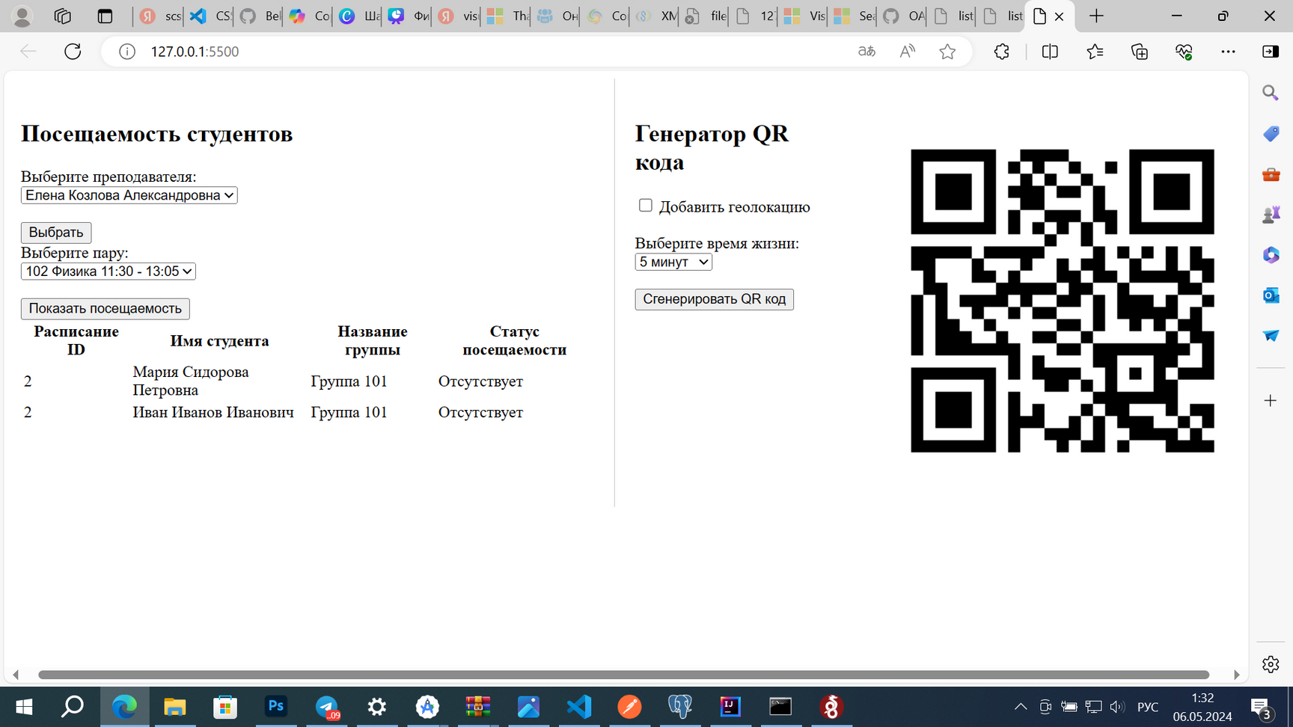
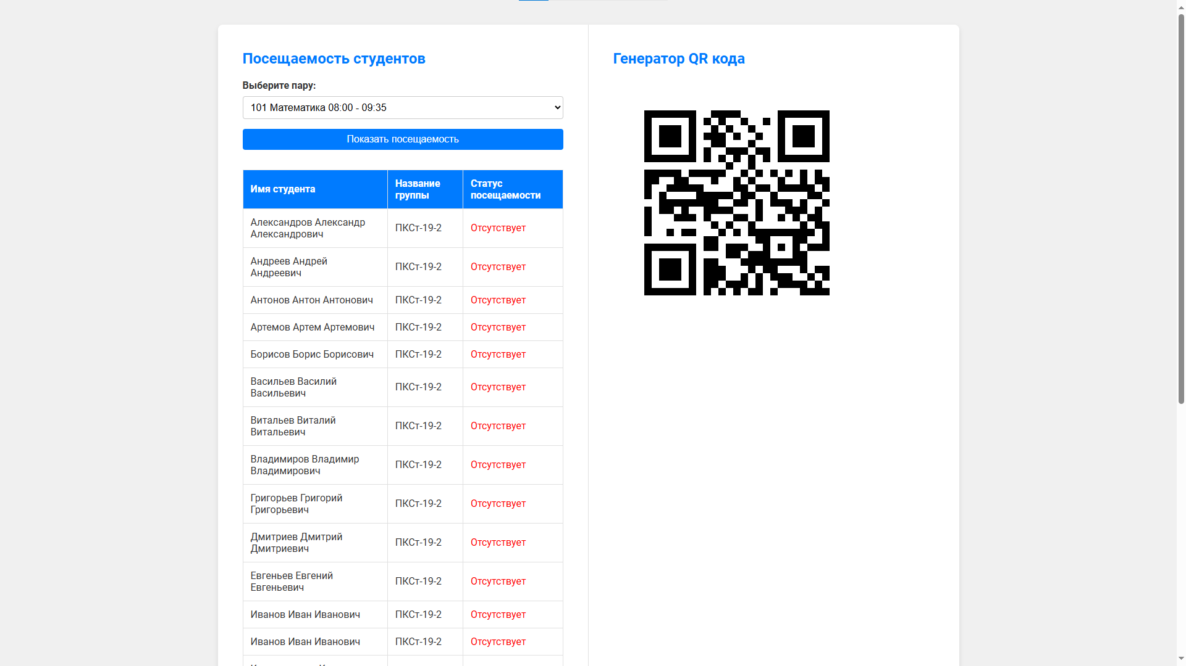
САЙТ

Slide 11
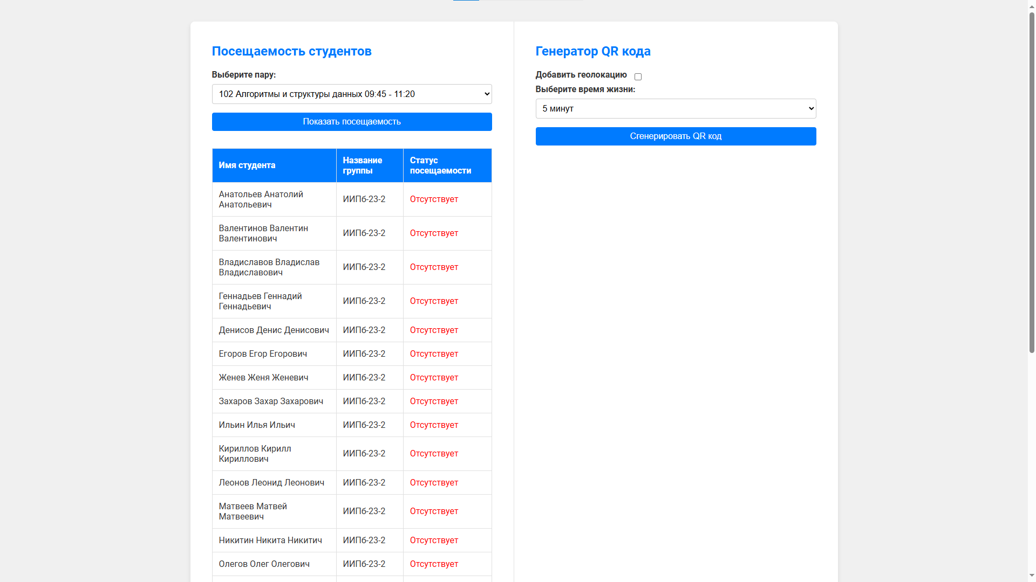
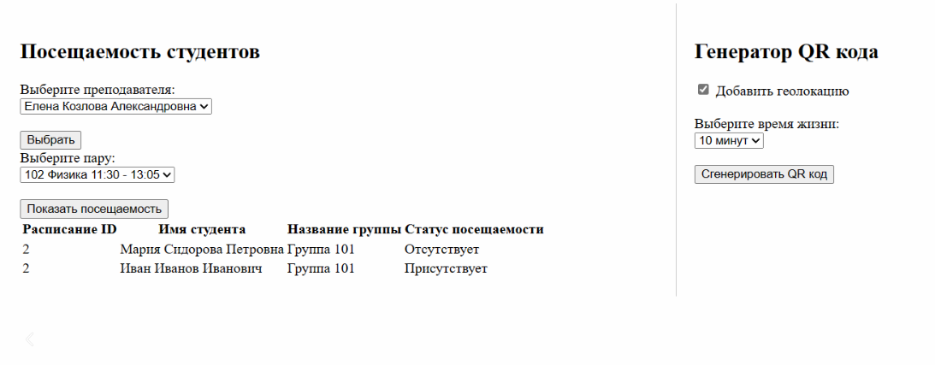
Генерация QR кода

Slide 12
QR код после генерации

Slide 13
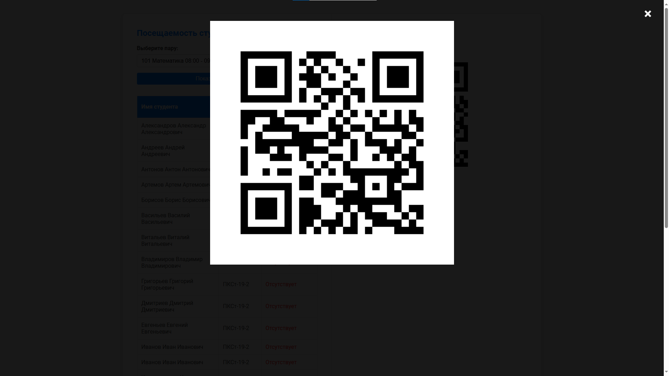
QR код

Slide 14
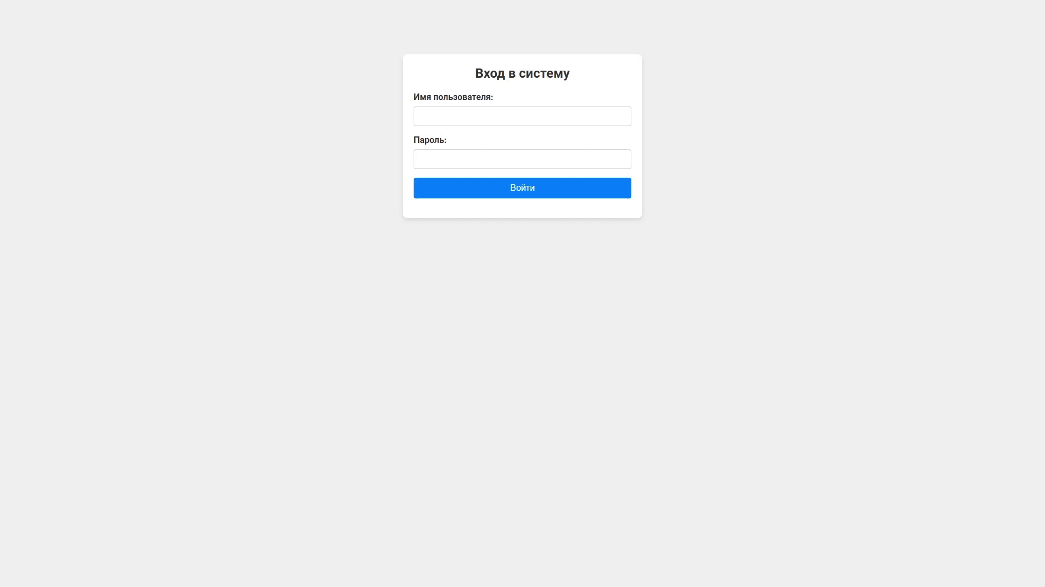
Демонстрация работы

Slide 15
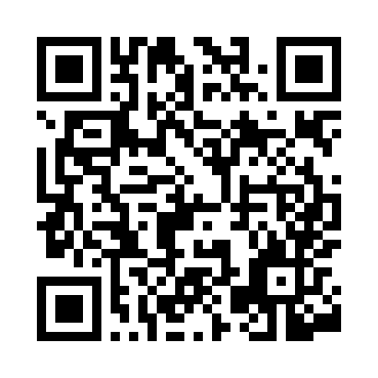
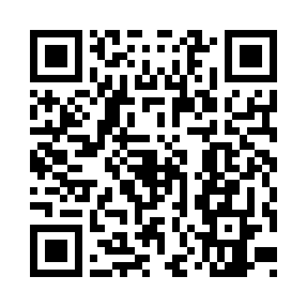
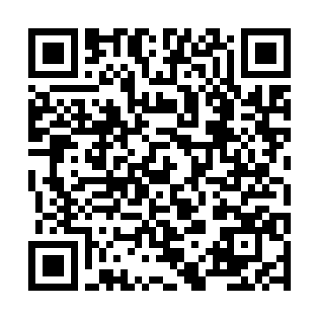
Producted by ItGalera
GitHub проекта
Приложение
Сайт
Back-end

